Slide 1
ФИНАНСОВЫЙ УНИВЕРСИТЕТ ПРИ ПРАВИТЕЛЬСТВЕ РОССИЙСКОЙ ФЕДЕРАЦИИ
ЦЭМИ РАН
Балацкий Евгений, Екимова Наталья
ОПЫТ СЦЕНАРНОЙ ОЦЕНКИ РЕФОРМЫ ПОДОХОДНОГО НАЛОГА
Москва
13 ноября 2018 года

Slide 2
1. Политический фон
1. Становление рыночной экономики в России привело к расслоению населения по доходам. Международные санкции обострили проблему наполняемости бюджета. Это актуализировало проблему внедрения ППН.
2. Общество раскололось на 2 лагеря. В Государственную Думу РФ постоянно поступают предложения о внедрении данного фискального инструмента. Например, «Справедливая Россия» более 10 раз выносила своей проект на обсуждение в ГД РФ с одинаковым отрицательным результатом. Правительство РФ с завидной регулярностью не поддерживает эти инициативы.
3. В 2017 году законопроект о введении прогрессивной шкалы налога на доходы физических лиц (НДФЛ) был признан приоритетным сразу тремя политическими фракциями – КПРФ, ЛДПР и «Справедливой Россией». Однако Правительство РФ не поддержало данные инициативы, а представители «Единой России» подвергли законопроекты сокрушительной критике; в конечном счете, ГД РФ отклонила поступившие законопроекты.
4. Сейчас на рассмотрении в ГД находится 2 законопроекта, внесенные фракциями КПРФ и «Справедливая Россия» в 2018 году.
Итог: в российском обществе политический консенсус по поводу ППН не достигнут.

Slide 3
2. Аргументы и контраргументы
1. В России достаточно большое социальное неравенство и его надо уменьшать. Следовательно, нужен ППН.
Коэффициент фондов для различных стран мира
Страна | Коэффициент фондов (F) | Год
Армения | 17,5 | 2016
Россия | 15,6; 15,5 | 2016; 2017
Кыргызстан | 14,3 | 2016
Молдова | 13,4 | 2016
Таджикистан | 10,2 | 2016
Венгрия | 9,9 | 2016
Беларусь | 6,3 | 2016
Казахстан | 5,6 | 2016
Азербайджан | 2,9 | 2016
ЮАР | 57,0 | 2015
Бразилия | 36,8 | 2015
Аргентина | 19,3 | 2015
США | 17,8 | 2015
Китай | 15,7 | 2015
Италия | 12,8 | 2015
Великобритания | 9,0 | 2015
Индия | 8,3 | 2015
Польша | 7,6 | 2015
Германия | 7,5 | 2015
Норма коэффициента фондов – 10

Slide 4
2. Аргументы и контраргументы
Коэффициент фондов в России по разным системам учета, 2016
Показатель | Источник информации
 | Росстат | Всемирная лаборатория экономического неравенства | Всемирный банк
Коэффициент фондов (F) | 15,5 | 200,5 | 10,6
Западные эксперты при оценке ситуации в России склоняются к явным крайностям – либо приукрашивают ситуацию, либо чрезмерно сгущают краски.
Некоторые российские политики считают, что коэффициент фондов в России достигает 40 раз. Такие оценки получаются при усреднении данных Росстата и Всемирной лаборатории неравенства.
Доля 1-й и 10-й децильных групп от общей суммы доходов, 2016 год, %
Источник | 1-ая децильная группа | 10-ая децильная группа | Коэффициент фондов
Росстат | 1,9 | 30,3 | 15,5
Всемирная лаборатория экономического неравенства | 0,2 | 40,1 | 200,5
Усредненные оценки | 1,05 | 35,2 | 33,5
Наличие в стране сверхбогатых людей, платящих НДФЛ 13% - «мировой рекорд либерализма»

Slide 5
2. Аргументы и контраргументы
Показатели бедности и неравенства доходов граждан по странам, 2015 год
Страна | Коэффициент Джини | Показатель относительной бедности, в % | Квинтильный коэффициент
Мексика | 0,459 | 16,7 | 10,4
Мадагаскар | 0,455 | - | -
Чили | 0,454 | 16,1 | 10
Боливия | 0,446 | - | -
Турция | 0,398 | 17,3 | 7,7
США | 0,39 | 16,8 | 8,3
Литва | 0,381 | 15,7 | 7,4
Россия | 0,376 | 18,1 | 7,6
Болгария | 0,374 | - | -
Грузия | 0,365 | - | -
Великобритания | 0,36 | 10,9 | 6,1
Израиль | 0,36 | 19,5 | 7,1
Маврикий | 0,358 | - | -
Македония | 0,356 | - | -
Латвия | 0,35 | 16,2 | 6,4
Новая Зеландия | 0,349 | 10,9 | 5,8
Эстония | 0,346 | 15,5 | 6,2
Испания | 0,344 | 15,3 | 6,6
Греция | 0,339 | 14,8 | 6,4
Португалия | 0,338 | 13,5 | 5,9
Австралия | 0,337 | 12,8 | 5,7
Япония | 0,33 | 16,1 | 6,1
Италия | 0,326 | 13,7 | 5,9
Страна | Коэффициент Джини | Показатель относительной бедности, в % | Квинтильный коэффициент
Канада | 0,313 | 12,6 | 5,2
Нидерланды | 0,303 | 7,9 | 4,6
Ирландия | 0,298 | 9,2 | 4,6
Польша | 0,298 | 10,4 | 4,7
Швейцария | 0,297 | 9,9 | 4,6
Франция | 0,297 | 8,2 | 4,5
Корея | 0,295 | 13,8 | –
Германия | 0,289 | 9,5 | 4,4
Венгрия | 0,288 | 10,1 | 4,5
Люксембург | 0,284 | 8,1 | 4,2
Румыния | 0,283 | - | -
Австрия | 0,274 | 9 | 4,1
Швеция | 0,274 | 9 | 4,1
Белоруссия | 0,27 | - | -
Казахстан | 0,269 | - | -
Бельгия | 0,266 | 9,1 | 3,9
Финляндия | 0,26 | 6,3 | 3,7
Чехия | 0,257 | 5,9 | 3,7
Норвегия | 0,257 | 8,1 | 3,9
Дания | 0,256 | 5,5 | 3,6
Словения | 0,251 | 9,4 | 3,7
Словацкая Республика | 0,247 | 8,7 | 3,7
Исландия | 0,246 | 6,5 | 3,6
НОРМА | 0,28-0,32 | 40 (порог) | 7

Slide 6
2. Аргументы и контраргументы
2. Вклад НДФЛ в доходы бюджета мал и его надо увеличивать. Следовательно, надо активизировать внедрение системы ППН.
Доля НДФЛ в общей сумме дохода бюджета по странам мира, %
Страна | Доля НДФЛ, % | Год
США | 48,8 | 2016
Австралия | 47,9 | 2016/2017
ЮАР | 38,2 | 2016/2017
Великобритания | 25,4 | 2016
Индия | 25,3 | 2016
Венгрия | 15,4 | 2017
Белоруссия | 13,8 | 2016
Россия | 10,8 | 2016
Китай | 5,7 | 2015
Вывод: в России недоиспользуется инструмент ПН для пополнения бюджета
3. Новый виток потребности после подписания 07.05.2018 Президентом РФ Указа «О национальных целях и стратегических задачах развития Российской Федерации на период до 2024 года», в котором в числе социальных целей в пункте г) было обозначено «снижение в два раза уровня бедности в Российской Федерации». Для достижения обозначенной цели необходимо использовать и инструмент ППН.

Slide 7
2. Аргументы и контраргументы
Провал системы прогрессивного НДФЛ, которая действовала в стране с 1992 по 2000 гг. включительно. В эти годы прогрессивная шкала несколько раз пересматривалась и в разные годы имела от 3 до 7 диапазонов дохода, облагаемого по ставкам от 12 до 35%. Данная система была признана неэффективной, так как продуцировала большие издержки налогового администрирования, стимулировала уход доходов в тень и создавала очереди в налоговые службы. После введения плоской шкалы ПН его собираемость значительно возросла.
Таблица – Индекс налоговых поступлений от НДФЛ (в сопоставимых ценах относительно предыдущего года)
1998 | 1999 | 2000 | 2001 | 2002 | 2003 | 2004
0,80 | 0,95 | 1,08 | 1,26 | 1,21 | 1,12 | 1,05
В качестве дополнительных аргументов против введения прогрессивной шкалы НДФЛ противники данного подхода отмечают возможные искажения в функционировании рыночной экономики (рост безработицы, снижение экономической активности, сокращение стимулов к труду и т.п.) (Назаров, 2011), рост «теневой экономики», усложнение системы налогового администрирования (Силуанов, 2017), а также бегство «мозгов» и «голосование ногами» (Погорлецкий, 2014).

Slide 8
3.1. Палитра мнений
1. В большинстве стран с незначительной долей ПН в доходах бюджета данное обстоятельство вызвано фактом невысокого уровня доходов вообще и заработной платы в частности (Tanzi, 1992; Burgess, 1993; Cheasty, Davis, 1996; Dabrowski, Tomczynska, 2001). Хотя за последние два десятилетия доходы в России существенно возросли, можно исходить из того, что они еще не достигли того уровня, когда ПН начинает выступать в качестве фискальной доминанты бюджетной системы. С этой точки зрения никакая перенастройка системы ПН в России не приведет к радикальному увеличению его роли.
2. Применительно к России было показано, что невысокая роль ПН в налоговой системе была во многом связана с использованием группой высокодоходных налогоплательщиков различных механизмов уклонения от налога (Синельников-Мурылев и др., 2002).
3. Из-за наличия большого количества специальных режимов и льгот для разных видов доходов ПН если не утратил, то, по крайней мере, сильно сократил свои редистрибутивные свойства и прогрессивность (Haggeman, Jones, Montador, 1987; Agell, Englund, Sodersten, 1996; Lodin, 1996). Это связано с тем, что установление специальных льготных режимов фактически заменяет возможное перераспределение изъятого дохода на нужды низкооплачиваемых слоев населения. Данный механизм выравнивания уровня жизни низкооплачиваемых слоев признан более эффективным по сравнению с пераспределительным: проще не изымать деньги у этих групп населения (предоставляя льготы), чем изымать у них налоги с параллельным добавлением дотаций из бюджета. В противном случае происходит рост трансакционных издержек за счет избыточного налогового администрирования. Эконометрические расчеты последующих лет показали, что ПН в основном ориентирован на выравнивание заработной платы, тогда как его возможности перераспределять налогооблагаемые доходы высокодоходных групп в целом низки (Синельников-Мурылев и др., 2002).

Slide 9
3.2. Палитра мнений
4. В России последнее десятилетие ознаменовалось акцентом на аналитическом описании фискальных эффектов и эффектов социального неравенства. Так, была сделана попытка смоделировать функцию распределения дохода в России с помощью двухпараметрического логнормального распределения, которое позволило оценить коэффициент фондов в 1998 г. в среднем по стране на уровне 17,6, а для Москвы – на запредельно высоком уровне в 46,0 (Гречаный, Родин, 2008). В работе (Лебедев, Лебедев, 2017) было установлено, что существенных изменений в структуре распределения доходов за 2009-2015 гг. в России не происходило.
5. Современная теория оптимального подоходного налогообложения, восходящая к работам Дж. Миррлиса (Mirrlees, 1971), не дает исчерпывающего ответа ни на вопрос об оптимальной степени прогрессии шкалы ПН, ни на вопрос о величине предельных ставок и диапазонах их применения. Кроме того, полученные в ней аналитические результаты очень чувствительны к исходным предположениям и допущениям, которые в свою очередь, по мнению некоторых исследователей, сами слабо мотивированы и недостаточно обоснованы (Saez, 2001).
6. Для случая логнормального распределения доходов удалось определить прогрессивную шкалу ПН в долях математического ожидания, а процент (эффект) НДФЛ от совокупных налоговых сборов выразить через параметр дисперсии распределения (Давнис, Родин, 2016).

Slide 10
3.3. Палитра мнений
7. Теоретические разработки в области налогообложения позволили, в частности, установить, что малое изменение цен, вызванное введением ПН, влечет за собой существенное изменение (ухудшение) качества жизни (Терновский, 2012). Введена функция перераспределения налогового бремени, на основе которой может вычисляться объем перераспределенного налогового бремени, который в свою очередь позволяет сравнивать множество вариантов нелинейного НДФЛ (Тищенко, 2008).
8. Применительно к плоской шкале ПН установлено, что инструментами, обеспечивающими ее прогрессивность, являются стандартные вычеты. Однако из-за неполной и несвоевременной индексации вычетов по НДФЛ и отмены стандартного вычета прогрессивность ПН за десятилетие после введения плоской шкалы уменьшилась, и возникший эффект «холодной прогрессии» привел к дополнительному изъятию НДФЛ с тех сумм, которые должны были вычитаться из налогооблагаемой базы исходя из социальной функции налогов (Ашмарина, 2016).
9. В последние годы получили развитие и некоторые ультрасовременные инструментальные подходы к исследованию феномена подоходного налога. Среди таковых можно отметить анализ динамики уклонения от уплаты подоходного налога на основе стандартной модели статистической механики, а именно, модели ферромагнетизма Изинга (Pickhardt, Seibold, 2011). Такой подход в рамках эконофизики позволяет рассмотреть неоднородное общество, где агенты характеризуются определенной социальной температурой и связью с внешними полями, управляющими их поведением. Этот новый подход к моделированию позволяет анализировать большие сообщества, состоящие из различных и взаимодействующих между собой типов агентов.

Slide 11
3.4. Палитра мнений
10. Ставшие в последнее время популярными исследования на базе агент-ориентированных моделей направлены на изучение поведенческих и социальных аспектов налогообложения. В частности, уже имеются работы по выяснению роли профессии в соблюдении налогового законодательства (налоговой дисциплины) в условиях действия аудита (проверки) фиксированного числа налогоплательщиков каждого вида профессиональной деятельности (Hashimzade, Myles, Page, Rablen, 2013).
11. К настоящему моменту уже имеются и прикладные модели имитационного типа, позволяющие оценивать различные варианты реформ подоходного налога. К их числу относится, например, модель MIKMOD-ESt, относящаяся к классу так называемых микросимуляционных моделей (Flory, Stöwhase, 2012). Данная модель разработана и используется федеральным Министерством финансов Германии для оценки различных предложений по реформированию налогообложения доходов физических лиц. Ее достоинство состоит в полном включении всех налогоплательщиков с доходом выше определенного порога, что позволяет проводить вычислительные эксперименты даже в отношении очень избирательных реформ; ее недостаток состоит в отсутствии информации, необходимой для моделирования поведенческих откликов налогоплательщиков на налоговые изменения.
12. По-прежнему актуальными остаются разновидности моделей прогрессивной шкалы подоходного дохода на основе принципа мультипликатора-акселератора. В частности, сегодня уже можно считать доказанным, что в случае нелинейного прогрессивного налогообложения повышение налоговых ставок в ряде случаев дестабилизирует экономический рост (Fanti, Manfredi, 2003). Модели подобного рода позволяют разработчику политики получить условия стабильности роста в форме «коридора» значений параметров фискального режима устойчивости.

Slide 12
4. Выводы
1. На сегодняшний день имеется определенная ясность по многим вопросам формирования прогрессивной шкалы ПН, однако главный недостаток всего рассмотренного спектра исследований состоит в отсутствии эффективного сопряжения модельных построений и фактических данных, что позволило бы провести максимально корректные прикладные расчеты.
2. В аналитических обоснованиях российских законопроектов (КПРФ, ЛДПР, Справедливая Россия) рассматриваются только фискальные выгоды от внедрения ППН, но игнорируется влияние этого нововведения на социальное неравенство, которое декларируется только на качественном уровне без каких-либо расчетных подтверждений.
3. Расчеты фискальных платежей, приведенные в обосновании законопроектов, основаны на вычислении среднего дохода группы в виде среднеарифметического от границ доходной группы, что является сильным упрощением и приводит к нарушению важного условия – средний доход низшей подгруппы 10-й децильной группы оказывается ниже среднего дохода 9-й децильной группы, что по определению невозможно.
Задача исследования:
Провести системные расчеты, позволяющие определить плюсы и минусы каждой альтернативы с учетом фискальной и социальной функции нового инструмента, а также рисков при выборе предлагаемых сценариев реформирования

Slide 13
5.1. Расчетные формулы
Начальное значение коэффициента фондов, т.е. до введения прогрессивной шкалы ПН:
$F_{0}=D_{10}/D_{1}$ (1)
где D₁ и D₁₀ – доход 1-ой и 10-ой децильных групп.
Начальное значение налоговых поступлений от ПН:
$T_{0}=αD−V$ (2)
где D – совокупный доход населения; α – базовая ставка ПН; V – налоговые вычеты.
Тогда коэффициент фондов после введения ППН вычисляется как:
$F_{1}=D_{10}^{∗}$/$D_{1}^{∗}$ (3)
где D*₁, D*₁₀ – совокупный доход 1-ой и 10-ой децильных групп после введения прогрессивной шкалы ПН.

Slide 14
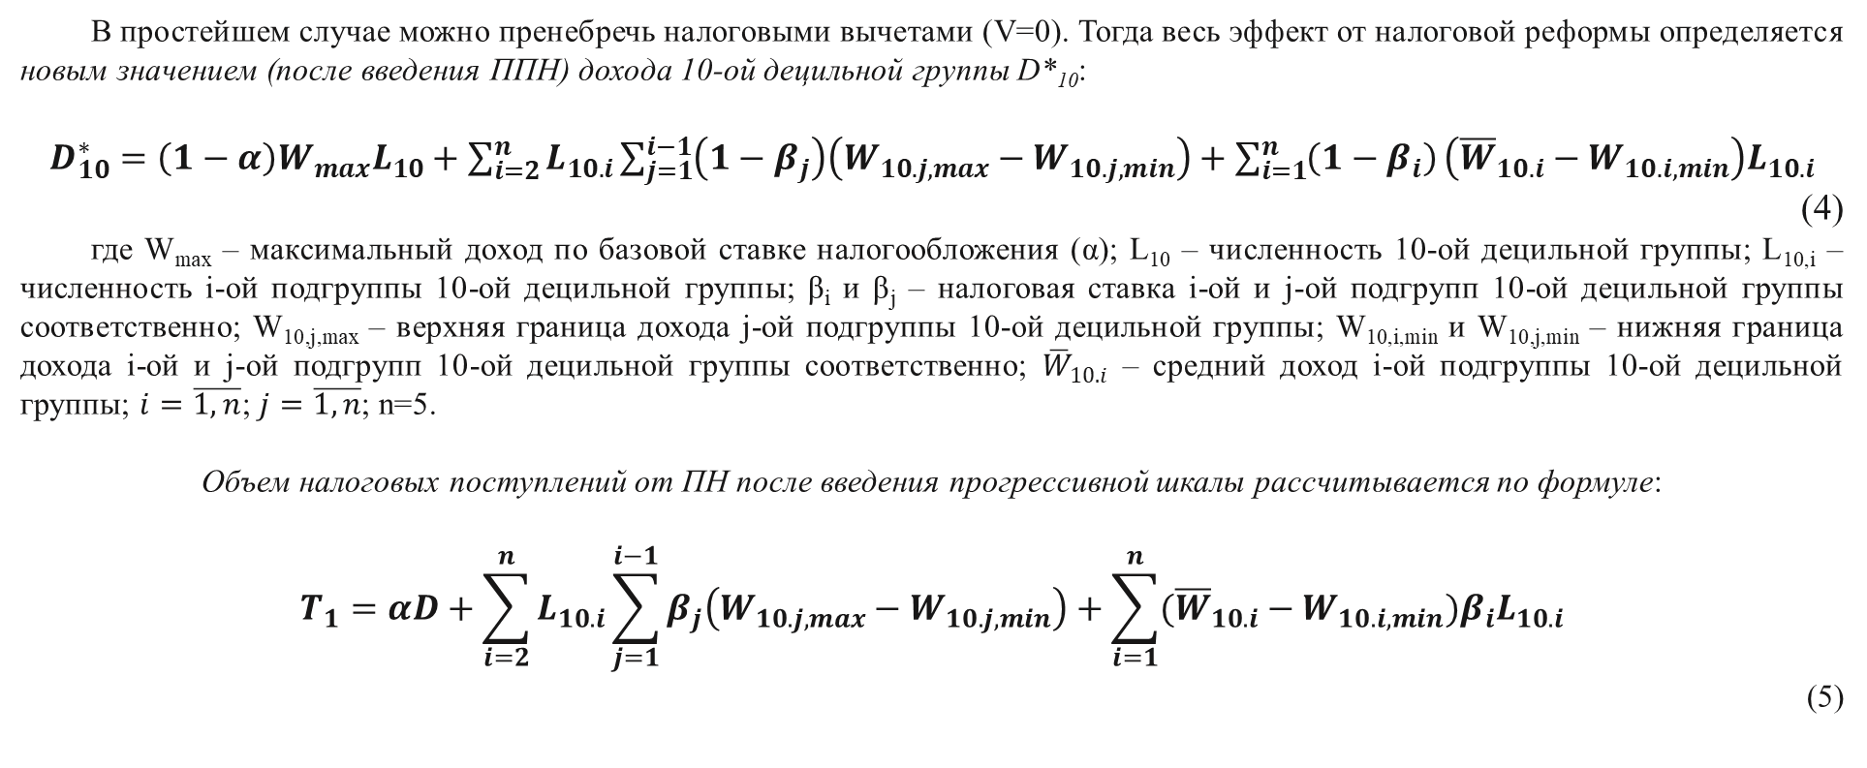
5.2. Расчетные формулы
В простейшем случае можно пренебречь налоговыми вычетами (V=0). Тогда весь эффект от налоговой реформы определяется новым значением (после введения ППН) дохода 10-ой децильной группы D*₁₀:
$D_{10}^{∗}=\left(1−α\right)W_{max}L_{10}+\sum_{i=2}^{n}{L_{10.i}\sum_{j=1}^{i−1}{\left(1−β_{j}\right)\left(W_{10.j, max}−W_{10.j, min}\right)}}+$ $\sum_{i=1}^{n}{\left(1−β_{i}\right)}\left({\overline{W}}_{10.i}−W_{10.i, min}\right)L_{10.i}$
(4)
где W_{max} – максимальный доход по базовой ставке налогообложения (α); L₁₀ – численность 10-ой децильной группы; L_{10,i} – численность i-ой подгруппы 10-ой децильной группы; β_{i} и β_{j} – налоговая ставка i-ой и j-ой подгрупп 10-ой децильной группы соответственно; W_{10,j,max} – верхняя граница дохода j-ой подгруппы 10-ой децильной группы; W_{10,i,min} и W_{10,j,min} – нижняя граница дохода i-ой и j-ой подгрупп 10-ой децильной группы соответственно; ${\overline{W}}_{10.i}$ – средний доход i-ой подгруппы 10-ой децильной группы; $i=\overline{1,n}$; $j=\overline{1,n}$; n=5.
Объем налоговых поступлений от ПН после введения прогрессивной шкалы рассчитывается по формуле:
$$T_{1}=αD+\sum_{i=2}^{n}{L_{10.i}\sum_{j=1}^{i−1}{β_{j}\left(W_{10.j, max}−W_{10.j, min}\right)}}+\sum_{i=1}^{n}{({\overline{W}}_{10.i}−W_{10.i, min}){β_{i}L}_{10.i}}$$
(5)

Slide 15
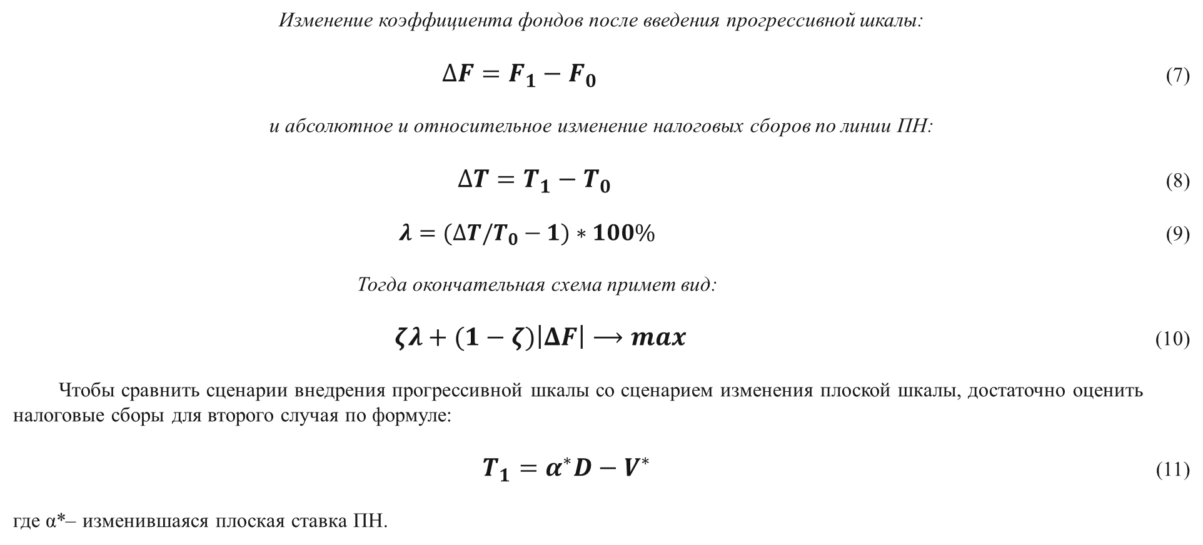
5.3. Расчетные формулы
Изменение коэффициента фондов после введения прогрессивной шкалы:
${∆F=F}_{1}−F_{0}$ (7)
и абсолютное и относительное изменение налоговых сборов по линии ПН:
${∆T=T}_{1}−T_{0}$ (8)
${λ=(∆T/T}_{0}−1)∗100\%$ (9)
Тогда окончательная схема примет вид:
$ζλ+(1−ζ)\left|ΔF\right|⟶max$ (10)
Чтобы сравнить сценарии внедрения прогрессивной шкалы со сценарием изменения плоской шкалы, достаточно оценить налоговые сборы для второго случая по формуле:
$T_{1}=α^{∗}D−V^{∗}$ (11)
где α*– изменившаяся плоская ставка ПН.

Slide 16
6.1. Исходные данные для сценарных расчетов
Распределение денежных доходов по группам населения в 10%, 2016 г.
Доходные группы | Доля группы от общего объема денежных доходов населения, % | Численность группы, тыс. чел. | Среднедушевые денежные доходы, руб. в месяц | Денежный доход группы в 2016 г., руб.
Первая | 1,9 | 14 680 400 | 5 983 | 1 053 993 998 400
Вторая | 3,4 | 14 680 400 | 10 368 | 1 826 476 646 400
Третья | 4,5 | 14 680 400 | 13 704 | 2 414 162 419 200
Четвертая | 5,6 | 14 680 400 | 17 107 | 3 013 651 233 600
Пятая | 6,8 | 14 680 400 | 20 875 | 3 677 440 200 000
Шестая | 8,2 | 14 680 400 | 25 313 | 4 459 259 582 400
Седьмая | 10,0 | 14 680 400 | 30 903 | 5 444 020 814 400
Восьмая | 12,6 | 14 680 400 | 38 632 | 6 805 598 553 600
Девятая | 16,7 | 14 680 400 | 51 305 | 9 038 135 064 000
Десятая | 30,3 (в 2017 – 30,1) | 14 680 400 | 93 253 | 16 427 896 094 400
Итого | - | 146 804 000 | - | 54 160 634 606 400
Источник: Росстат. Социальное положение и уровень жизни населения – 2017. Табл. 6.3.

Slide 17
6.2. Исходные данные для сценарных расчетов
Распределение доходов населения по социальным группам с учетом доходных интервалов, 2016 г.
Среднедушевые денежные доходы в месяц, руб. | Границы среднедушевых денежных доходов в год, руб. | Распределение населения по доходным группам, % (в скобках указаны предварительные данные Росстата за 2017 г.) | Численность социальной группы, чел.
до 7000 | до 84 000 | 6,0 (5,5) | 8 808 240
7000,1–10000,0 | 84 000 – 120 000 | 7,9 (7,4) | 11 597 516
10000,1–14000,0 | 120 000 – 168 000 | 12,0 (11,7) | 17 616 480
14000,1–19000,0 | 168 000 – 228 000 | 14,3 (14,2) | 20 992 972
19000,1–27000,0 | 228 000 – 324 000 | 18,2 (18,3) | 26 718 328
27000,1–45000,0 | 324 000 – 540 000 | 22,7 (23,2) | 33 324 508
45000,1–60000,0 | 540 000 – 720 000 | 8,5 (8,8) | 12 478 340
свыше 60000,1 | более 720000 | 10,4 (10,9) | 15 267 616
Итого | - | - | 146 804 000
Источник: Росстат. Социальное положение и уровень жизни населения – 2017. Табл. 6.1.

Slide 18
6.3. Исходные данные для сценарных расчетов
Совмещение предыдущих таблиц с использованием стандартной формулы для расчета децилей позволяет построить окончательную децильную таблицу доходов населения.
Децильная таблица доходов населения, 2016 г.
Дециль | Границы среднедушевых доходов за год, руб. | Численность группы, чел. | Среднедушевой доход в месяц, руб. | Среднедушевой доход в год, руб. | Доход группы в год, руб.
Первый | 0 – 102 228 | 14 680 400 | 5 983 | 71 796 | 1 053 993 998 400
Второй | 102 228 – 144 400 | 14 680 400 | 10 368 | 124 416 | 1 826 476 646 400
Третий | 144 400 – 184 400 | 14 680 400 | 13 704 | 164 448 | 2 414 162 419 200
Четвертый | 184 400 – 227 161 | 14 680 400 | 17 107 | 205 284 | 3 013 651 233 600
Пятый | 227 161 – 269 119 | 14 680 400 | 20 875 | 250 500 | 3 677 440 200 000
Шестой | 269 119 – 332 440 | 14 680 400 | 25 313 | 303 756 | 4 459 259 582 400
Седьмой | 332 440 – 385 187 | 14 680 400 | 30 903 | 370 836 | 5 444 020 814 400
Восьмой | 385 187 – 529 533 | 14 680 400 | 38 632 | 463 584 | 6 805 598 553 600
Девятый | 529 533 – 728 471 | 14 680 400 | 51 305 | 615 660 | 9 038 135 064 000
Десятый | более 728 471 | 14 680 400 | 93 253 | 1 119 036 | 16 427 896 094 400
Коэффициент фондов |  | 15,6 |  | 54 160 634 606 400

Slide 19
7.1. Калибровка исходных данных
Главный принцип моделирования результатов введения новых налоговых шкал состоит в том, что изменениям в налогообложении подвергаются только две децильные группы: первая – за счет введения вычетов и снижения/ликвидации ставки ПН; десятая – за счет введения прогрессивной шкалы ПН. При этом десятый дециль разбивается еще на 5 доходных подгрупп.
Кроме того, налоговая система России имеет дело с так называемым налогоплательщиком, тогда как статистические данные учитывают все население страны, включая неработающие контингенты. Для перехода к среднему доходу налогоплательщика средний доход населения корректируется на коэффициент, учитывающий долю взрослого населения, который по стране в целом составляет 78%. Для упрощения анализа предполагается, что данная пропорция одинакова для всех децильных групп, каждая из которых уменьшается на указанную величину, после чего пересчитывается средний доход налогоплательщика.
Для оценки среднего дохода нижней доходной группы 10-го дециля действует первое условие калибровки: W₉<W_{10.1}, т.е. средний доход даже самой нижней подгруппы высшего дециля не может быть меньше среднего дохода предыдущей децильной группы. Если же произвести расчет указанного показателя для подгруппы 10.1 по правилу среднего арифметического, как это делают аналитики всех политических фракций – КПРФ, ЛДПР и «Справедливой России», то указанное условие будет нарушено. Это связано с тем, что фактическое распределение доходов внутри доходной группы сконфигурировано таким образом, что сильно смещено влево – к нижней доходной границе, в то время как предполагаемое усреднение предполагает концентрацию налогоплательщиков в середине доходного интервала.

Slide 20
7.2. Калибровка исходных данных
Проблема определения корректирующего коэффициента для расчета среднего дохода подгрупп 10-го дециля. Предполагается, что среднедушевой доход на 1 человека из нижней подгруппы 10-го дециля, т.е. из подгруппы 10.1, должен быть хотя бы на 5% больше, чем средний доход 9-го дециля. Тогда он составит 65534*1,05=68810 рублей в месяц, или 825728 рублей в год. Отсюда легко определить совокупный доход подгруппы 10.1 (D_{10.1}) в виде произведения численности подгруппы (L_{10.1}) на средний доход (W_{10.1}), т.е. D_{10.1}= W_{10,1}*L_{10.1}. После этого корректирующий коэффициент (k) вычисляется по формуле агрегирования доходных границ: k=(W_{10,1,max}+W_{10,1,min})/W_{10,1}. Расчеты дают коэффициент k=4,52.
Полученный численный результат имеет большое значение, т.к. сильно отличается от стандартного корректирующего коэффициента k=2. Это означает, что все существующие прикладные макрооценки бюджетных доходов от введения ППН завышены примерно в полтора-два раза из-за неправильного учета распределения налогоплательщиков внутри высокодоходных подгрупп.
Децильные группы и подгруппы | Численность подгрупп, чел. | Доход группы, руб. | Средний годовой доход налогоплательщика, руб. | Средний месячный доход налогоплатель-щика, руб.
Девятая | 11 493 000 | 9 038 135 064 000 | 786 403 | 65 534
Десятая | 11 493 000 | 16 427 896 094 400 | 1 429 383 | -
10.1 | 11 008 820 | 9 090 246 885 680 | 825 724 (728 471-3000000) | 65534 * 1,05 = 68810
10.2 – 10.5 | 484 180 | 7 337 649 208 720 | - | -

Slide 21
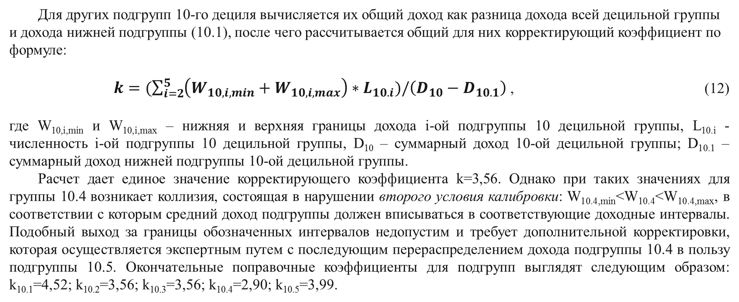
7.3. Калибровка исходных данных
Для других подгрупп 10-го дециля вычисляется их общий доход как разница дохода всей децильной группы и дохода нижней подгруппы (10.1), после чего рассчитывается общий для них корректирующий коэффициент по формуле:
$k=(\sum_{i=2}^{5}{\left(W_{10,i,min}+W_{10,i,max}\right)∗L_{10.i})/\left(D_{10}−D_{10.1}\right)}$ , (12)
где W_{10,i,min} и W_{10,i,max} – нижняя и верхняя границы дохода i-ой подгруппы 10 децильной группы, L_{10.i} - численность i-ой подгруппы 10 децильной группы, D₁₀ – суммарный доход 10-ой децильной группы; D_{10.1} – суммарный доход нижней подгруппы 10-ой децильной группы.
Расчет дает единое значение корректирующего коэффициента k=3,56. Однако при таких значениях для группы 10.4 возникает коллизия, состоящая в нарушении второго условия калибровки: W_{10.4,min}<W_{10.4}<W_{10.4,max}, в соответствии с которым средний доход подгруппы должен вписываться в соответствующие доходные интервалы. Подобный выход за границы обозначенных интервалов недопустим и требует дополнительной корректировки, которая осуществляется экспертным путем с последующим перераспределением дохода подгруппы 10.4 в пользу подгруппы 10.5. Окончательные поправочные коэффициенты для подгрупп выглядят следующим образом: k_{10.1}=4,52; k_{10.2}=3,56; k_{10.3}=3,56; k_{10.4}=2,90; k_{10.5}=3,99.

Slide 22
8. Данные о доходах верхнего дециля
Исходные данные о доходах высокодоходных групп населения, 2016 г.
Децильные группы и подгруппы | Численность подгрупп, чел. | Нижняя граница годового дохода, руб. | Верхняя граница годового дохода, руб. | Доход группы | Средний годовой доход налогопла-тельщика, руб.
Первая | 11 493 000 | 0 | 102 230 | 1 053 993 998 400 | 91 707
Девятая | 11 493 000 | 529 533 | 728 471 | 9 038 135 064 000 | 786 403
Десятая | 11 493 000 | 728 471 | - | 16 427 896 094 400 | 1 429 383
10.1 | 11 008 820 | 728 471 | 3 000 000 | 9 090 246 885 680 | 825 724
10.2 | 448 800* | 3 000 000 | 10 000 000 | 1 637 055 302 221 | 3 647 628
10.3 | 34 369* | 10 000 000 | 500 000 000 | 4 918 177 769 408 | 143 099 240
10.4 | 587* | 500 000 000 | 1 000 000 000 | 303 620 689 655 | 517 241 379
10.5 | 424* | 1 000 000 000 | - | 478 795 447 436 | 1 129 234 546
*Данные Федеральной налоговой службы, приведенные в финансово-экономическом обосновании законопроекта КПРФ

Slide 23
9.1. Параметры сценариев реформы ПН
Параметры четырех сценариев реформы подоходного налога в России
Сценарии | Интервал годового дохода, руб. |  | Ставка налога | Степень реализуемости сценария (D), в % (от 0 до 100) | Диапа-зон оценок | Коэффициент поляризации
 | Нижняя граница | Верхняя граница
КПРФ | 0 | 100 000 | 5% | 28,3 | 10–40 | 30
 | 100 001 | 3 000 000 | 5000 рублей + 13% с суммы, превышающей 100 000 рублей
 | 3 000 001 | 10 000 000 | 382 000 рублей + 18% с суммы, превышающей 3 000 000 рублей
 | 10 000 001 | - | 1 642 000 рублей + 25% с суммы, превышающей 10 000 000 рублей

Slide 24
9.2. Параметры сценариев реформы ПН
Параметры четырех сценариев реформы подоходного налога в России
Сценарии | Интервал годового дохода, руб. |  | Ставка налога | Степень реализуемости сценария (D), в % (от 0 до 100) | Диапа-зон оценок | Коэффициент поляризации
 | Нижняя граница | Верхняя граница
ЛДПР | 0 | 180 000 | 0% | 8,3 | 0–20 | 20
 | 180 001 | 2 400 000 | 13% с суммы, превышающей 180 000 рублей
 | 2 400 001 | 100 000 000 | 288,6 тыс. рублей + 30% с суммы, превышающей 2 400 000 рублей
 | 100 000 001 | - | 29568,6 тыс. рублей + 70% с суммы, превышающей 100 000 000 рублей

Slide 25
9.3. Параметры сценариев реформы ПН
Параметры четырех сценариев реформы подоходного налога в России
Сценарии | Интервал годового дохода, руб. |  | Ставка налога | Степень реализуемости сценария (D), в % (от 0 до 100) | Диапа-зон оценок | Коэффициент поляризации
 | Нижняя граница | Верхняя граница
ПСР | 0 | 24 000 000 | 13% | 51,7 | 15–80 | 65
 | 24 000 001 | - | 3 120 тыс. рублей + 18% с суммы, превышающей 24 000 000 рублей
ПРФ | Рост ставки с 13 до 15% |  | Все категории граждан за вычетом самых бедных групп населения | 98,4 | 95–100 | 5

Slide 26
10. Фискальные и социальные результаты реформ
Социальные и фискальные результаты реформы ПН
Сценарий расчета | Социальное неравенство |  | Доходы государства
 | Коэффициент фондов (F) | Изменение коэффициента фондов (∆F) | Абсолютный прирост, трлн. руб. | Относительный прирост, %
КПРФ | 13,7 | –1,9 | 0,49 | 7,0
ЛДПР | 12,4 | –3,2 | 1,02 | 14,5
«Справедливая Россия» | 15,3 | –0,3 | 0,27 | 3,8
Плоская шкала с α=15% | 15,6 | 0,0 | 1,08 | 15,4

Slide 27
11. Выводы
Результаты от внедрения прогрессивной шкалы ПН являются гораздо более скромными, чем это обнародовалось в аналитических записках политических партий. Например, дополнительный доход от реформы по версии КПРФ должен составить 1,15 трлн. руб., который по нашим оценкам оказался в 2,3 раза скромнее. Заметим, что исходные данные для наших расчетов и расчетов КПРФ практически полностью совпадали, а потому их результаты сопоставимы без особых оговорок. Данный факт говорит о наличии серьезных методических изъянов в упрощенных макроэкономических расчетах аналитиков КПРФ. Оценки дополнительных доходов от проекта ЛДПР давали сумму в 2,05 трлн. руб., что также вдвое превышает наши оценки. И, наконец, цифры «Справедливой России» в 0,20 трлн. руб., наоборот, на 35% меньше окончательной авторской оценки.
Отмеченное завышение официальных оценок дополнительных доходов от налоговой реформы позволяет сделать вывод о том, что тщательная калибровка исходных данных, которая была осуществлена в предыдущем разделе статьи, имеет большое значение, ибо в противном случае окончательные цифры могут претерпевать кратные искажения. Главный источник возникающих аберраций состоит в неправильном представлении аналитиков о распределении населения внутри доходных групп. В аналитических записках усреднение производят по среднеарифметической, в то время как реальности, судя по всему, большая часть представителей доходной группы имеет доход, близкий к левой границе доходного интервала. Такое распределение со сгущением в левой части представляется вполне естественным: чем больше доход, тем меньше людей имеют его.

Slide 28
11. Выводы
«Щадящие» варианты прогрессивной шкалы ПН не представляют макроэкономического интереса. Так, для проекта «Справедливой России» эффект снижения доходного неравенства является микроскопическим и в реальной жизни будет просто неощутим; прирост доходов государства составит менее 4% от нынешней величины сборов с ПН, что также не окажет никакого влияния на наполненность и стабильность бюджета страны. Учитывая трансформационные издержки по реформированию системы плоского ПН и высокие трансакционные издержки налоговой системы в будущем, можно вполне уверенно утверждать, что такой вариант реформы не имеет смысла.
Фискальный потенциал реформы плоской шкалы посредством увеличения ставки с 13 до 15% гораздо больше, чем потенциал прогрессивной шкалы. Данный сценарий дает выигрыш в налоговых сборах больше, чем проект ЛДПР, не говоря об остальных двух проектах. Тем самым минимальная трансформация налоговой системы при сохранении плоской шкалы позволяет перекрыть те фискальные результаты, которые могут быть получены даже в рамках самого радикального сценария манипулирования с прогрессивной шкалой. Данное обстоятельство ставит серьезный вопрос о правомерности полномасштабной реформы ПН по переходу к прогрессивной шкале. Однако слабым звеном увеличения ставки плоской шкалы является нейтральность этой меры в отношении социального неравенства, которое в этом случае не меняется.

Slide 29
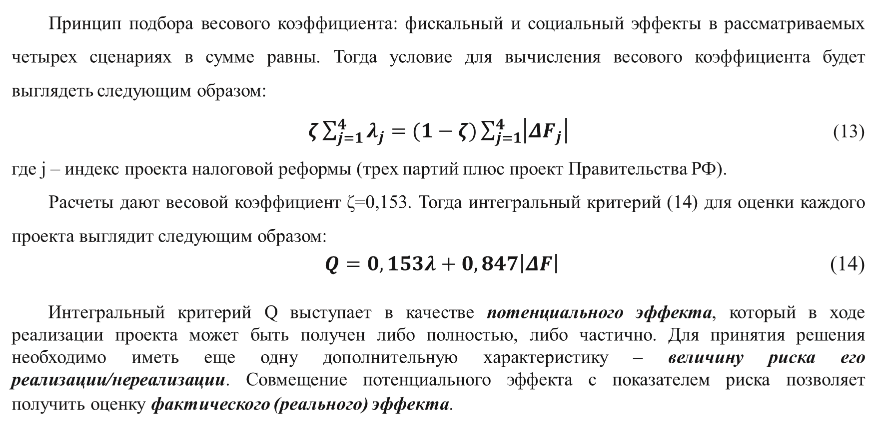
12. Взвешивание фискального и социального эффектов
Принцип подбора весового коэффициента: фискальный и социальный эффекты в рассматриваемых четырех сценариях в сумме равны. Тогда условие для вычисления весового коэффициента будет выглядеть следующим образом:
$ζ\sum_{j=1}^{4}{λ_{j}}=(1−ζ)\sum_{j=1}^{4}{\left|{ΔF}_{j}\right|}$ (13)
где j – индекс проекта налоговой реформы (трех партий плюс проект Правительства РФ).
Расчеты дают весовой коэффициент ζ=0,153. Тогда интегральный критерий (14) для оценки каждого проекта выглядит следующим образом:
$Q=0,153λ+0,847\left|ΔF\right|$ (14)
Интегральный критерий Q выступает в качестве потенциального эффекта, который в ходе реализации проекта может быть получен либо полностью, либо частично. Для принятия решения необходимо иметь еще одну дополнительную характеристику – величину риска его реализации/нереализации. Совмещение потенциального эффекта с показателем риска позволяет получить оценку фактического (реального) эффекта.

Slide 30
13. Экспертная оценка риска сценариев реформ
Главный риск – что запланированные доходы в бюджет не будут получены, следовательно, доходы высокодоходных групп населения не будут сокращены в полной мере и, соответственно, намеченного сокращения социального неравенства также не произойдет.
Экспертный опрос позволил установить степень реализуемости каждого сценария.
Вопрос: «Дайте, пожалуйста, экспертную оценку степени реализуемости каждого из 4 сценариев реформы по шкале от 0 до 100%, предполагая, что 0 означает, что никаких дополнительных доходов бюджет не получит, а 100 - получит в полном объеме».
Состав экспертов: 15 экономистов, специализирующихся на налоговой проблематике, из Уральского федерального университета имени Б.Н. Ельцина, Южного федерального университета, Финансового университета при Правительстве РФ.
Результаты экспертного опроса
Сценарий расчета | Степень реализуемости сценария (D), % (от 0 до 100) | Диапазон оценок | Коэффициент поляризации
ЛДПР | 8,3 | 0-20 | 20
КПРФ | 28,3 | 10-40 | 30
«Справедливая Россия» | 51,7 | 15-80 | 65
Плоская шкала с α=15% | 98,4 | 95-100 | 5

Slide 31
14. Ранжирование проектов с учетом экспертной оценки их реализуемости
Обобщенный эффект:
E=QD (15)
В формуле (15) потенциальный фискально-социальный эффект Q взвешивается с фактором надежности D=1-R (показатель, обратный риску), который вычисляется в долях (D<1) и выступает в роли своеобразного КПД.
Обобщенная оценка налоговой реформы ПН
Сценарий реформы | Интегральный критерий (Q) | Реализуемость проекта (D) | Обобщенная оценка (E)
КПРФ | 2,68 | 0,283 | 0,76
ЛДПР | 4,93 | 0,083 | 0,41
ПСР | 0,83 | 0,517 | 0,43
ПРФ | 2,36 | 0,984 | 2,32
Волатильность фактора риска гораздо выше, чем волатильность фискально-социального эффекта. Так, расчеты показывают, что максимальный разрыв по интегральному эффекту (Q) между проектами ЛДПР и ПСР составил почти 6 раз, в то время как аналогичный разрыв по критерию надежности (D) между проектами ПРФ и ПСР достиг почти 12 раз. Игнорирование возможных будущих неудач в проведении проектируемых вариантов реформы ПН гарантированно ведет к управленческим ошибкам.

Slide 32
15. Выводы
1. Все варианты внедрения прогрессивной шкалы ПН являются высокорискованными, что снижает их итоговую эффективность.
2. Социальный эффект от ППН в виде снижения неравенства является очень незначительным, равно как и фискальный эффект.
3. В настоящее время прогрессивная ставка ПН может распространяться только на 10-ый дециль, так как даже 9-ый дециль попадает в группу малооплачиваемого населения – 40–60 тысяч рублей в месяц.
4. Широкомасштабное внедрение в России ППН не имеет под собой основы в виде соответствующей доходной базы, а локальное внедрение с прицелом на высокодоходные группы, скорее всего, будет неэффективным (уход в тень будет очень интенсивным плюс высокие издержки налогового администрирования).
5. Прогрессивный ПН для сегодняшней России является преждевременным. Необходим общий рост доходов населения для формирования относительного избытка доходов у значительной части россиян.

Slide 33
16. Вместо послесловия: А как у них…
 | Плоская (пропорциональная) ставка НДФЛ | Прогрессивная ставка НДФЛ
Развитые страны | Словакия (25%) Чехия (15%) | Австралия, Австрия, Бельгия Великобритания, Германия, Греция Дания, Израиль, Ирландия Испания, Италия, Канада Кипр, Люксембург, Мальта Нидерланды, Новая Зеландия Финляндия, Франция, США, Швейцария
Развивающиеся страны | Бахрейн (0%), Катар (0%), Кувейт (0%), Черногория (9%), Македония (10%), Болгария (10%), Казахстан (10%), Монголия (10%), Россия (13%), Белоруссия (13%), Сербия (14%), Литва (15%), Ирак (15%), Венгрия (15%), Румыния (16%), Украина (16%), Грузия (20%), Эстония (20%), Латвия (23%), | Марокко, Мексика, Польша, Китай, Египет, Аргентина, Кипр, Индия, Бразилия, ЮАР

Slide 34
16. Вместо послесловия: А как у них…
Ставки подоходного налога в Германии, 2017 год
Налогооблагаемый диапазон дохода для одиноких налогоплательщиков (EUR) (в скобках – примерный пересчет в рубли) |  | Налогооблагаемый диапазон дохода для семейных налогоплательщиков (EUR) (в скобках – примерный пересчет в рубли) |  | Ставка налога (%)
от | до | от | до
0 | 8820 (617 400) | 0 | 17640 (1 234 800) | 0
8820 | 54058 (3 784 060) | 17640 | 108116 (7 568 120) | 14
54058 | 256304 (17 941 280) | 108116 | 512608 ((35 882 560) | 42
256304 | и выше | 512608 | и выше | 45
Ставки подоходного налога в Великобритании, 2018 год
Группа | Налогооблагаемый доход | Ставка налога
Необлагаемый минимум | До £ 11 850 (1 030 000) | 0%
Базовая ставка | £ 11,851 до £ 46,350 (4 035 000) | 20%
Повышенная ставка | £ 46,351 до £ 150,000 (13 050 000) | 40%
Дополнительная (повышенная)ставка | более 150 000 фунтов стерлингов | 45%

Slide 35
16. Вместо послесловия: А как у них…
Ставки подоходного налога в США, 2017 год
Ставка налога | Величина дохода по категориям плательщиков
 | одинокий | семья (совместная декларация) | глава семейства
0% | $ 0 | $ 0 | $ 0
12% | $ 9525 (620 000) | $ 19050 (1 250 000) | $ 13600 (884 000)
22% | $ 38700 (2 500 000) | $ 77400 (5 000 000) | $ 51800 (3 500 000)
24% | $ 82500 (5 500 000) | $ 165000 (10 500 000) | $ 82500 (5 500 000)
32% | $ 157500 (10 000 000) | $ 315000 (20 500 000) | $ 157500 (10 000 000)
35% | $ 200 000 (13 000 000) | $ 400 000 (26 000 000) | $ 200 000 (13 000 000)
37% | $ 500 000 (32 500 000) | $ 600 000 (39 000 000) | $ 500 000 (32 500 000)
Величина стандартных вычетов в США
Статус получателя вычета | Сумма вычета
Не женат (одинокий) | $ 12000 (780 000)
Глава семьи | $ 24000 (1 560 000)
Семья | $ 18000 (1 170 000)

Slide 36
16. Вместо послесловия: А как у них…
Ставки подоходного налога в Мексике
Налогооблагаемый доход |  | Фиксированная плата, MXP | Ставка налога на превышение над нижним пределом дохода, %
нижний предел (MXP) | верхний предел (MXP)
0,01 | 496,07 (1 700) | 0,00 | 1,92
496,08 | 4210,41 (14 000) | 9,52 | 6,40
4210,42 | 7399,42 (25 000) | 247,23 | 10,88
7399,43 | 8601,5 (28 600) | 594,24 | 16,00
8601,51 | 10298,35 (34 300) | 786,55 | 17,92
10298,36 | 20770,29 (70 000) | 1090,62 | 21,36
20770,3 | 32736,83 (110 000) | 3327,42 | 23,52
32736,84 | 62500,00 (210 000) | 6141,95 | 30,00
62500,01 | 83333,33 (280 000) | 15070,90 | 32,00
83333,34 | 250000,00 (850 000) | 21737,57 | 34,00
Свыше 250000 | - | 78404,23 | 35,00
Средний доход семьи в Мексике с вычетом всех налогов составляет 12800 долларов в год. Для сравнения — в России этот показатель на 2017 год составил 15500 долларов.

Slide 37
16. Вместо послесловия: А как у них…
Ставки подоходного налога в Китае
Страна | Нижний порог (месячный) | Верхний порог (месячный) | Ставка
Китай (сумма налогооблагаемого дохода рассчитывается после вычетом необлагаемого минимума в размере 4800 юаней / 47400 рублей) | 0 | 1500 / 14800 | 3%
 | 1500 | 4500 / 44440 | 10%
 | 4500 | 9000 / 88880 | 20%
 | 9000 | 35000 / 345000 | 25%
 | 35000 | 55000 / 545000 | 30%
 | 55000 / 545 000 | 80000 / 790000 | 35%
 | 80000 / 790000 | - | 45%
Совместной налоговой декларации нет. Супруги облагаются налогом отдельно и получают собственный стандартный вычет

Slide 38
17. Статьи
Балацкий Е.В., Екимова Н.А. (2018). Сравнительные характеристики прогрессивной и плоской шкалы подоходного налога // Journal of Institutional Studies. Том 10, №3. С. 103-122.
Балацкий Е.В., Екимова Н.А. (2019). Учет рисков при выборе сценария реформы подоходного налога // Вопросы регулирования экономики. № 1.

Slide 39
18.1. Список литературы
Ашмарина У.В. (2016). Налогообложение доходов физических лиц в России: перспективы реформирования и оценка фискальных эффектов. Дисс… канд. экон. наук. Волгоград. – 163 с.
Гречаный С.А., Родин В.А. (2008). Коэффициент Рейнбоу и возможности введения прогрессивного налога в России // Вестник ВГУ, Серия: экономика и управление, №2, с.44–47.
Давнис В.В., Родин В.А. (2016). Модель неравномерной шкалы налогообложения и примеры ее возможного использования // Современная экономика: проблемы и решения, №3(75), с. 8–19.
Лебедев В.В., Лебедев К.В. (2017). О применении уравнения Ферхюльста для анализа дифференциации денежных доходов населения России // Экономика и управление: проблемы и решения, №6, том 3(66), с. 218–223.
Назаров В. (2011). 5 доводов против введения прогрессивного подоходного налога // Forbes. 09.03.2011. [Электронный ресурс]. Режим доступа: http://www.forbes.ru/ekonomika-column/vlast/64631-5-dovodov-protiv-vvedeniya-progressivnogo-podohodnogo-naloga-v-rossii.
Погорлецкий А.И. (2014). Тенденции в индивидуальном подоходном налогообложении в современном мире: вопросы теории и практики // Вестник СПбГУ. Экономика. 2014. № 1. С. 105–122.
Силуанов А.Г. (2017). О приоритетах в финансовой и налоговой политике (Лекция А.Г. Силуанова в Финансовом университете) // Финансы. 2017. № 3. С. 30–32.
Синельников-Мурылев С., Баткибеков С., Кадочников П., Некипелов Д. (2002). Оценка результатов реформы подоходного налога в Российской Федерации. М.: Институт экономики переходного периода. – 120 с.
Терновский В.А. (2012). Математические модели налогообложения, учитывающие социальную направленность. Автореферат дисс… канд. экон. наук. Воронеж. – 16 с.
Тищенко А.С. (2008). Исследование влияния подоходного налога на структуру расходов населения на основе моделирования. Автореферат дисс… канд. экон. наук. Москва. – 20 с.

Slide 40
18.2. Список литературы
Agell J., Englund P., Sodersten J. (1996). Tax Reform of The Century – The Swedish Experiment // National Tax Journal, vol.49, no. 4, pp.643–664.
Burgess S. (1993). Taxation and Development // Journal of Economic Literature, vol. 31, no. 2, pp.797–801.
Cheasty A., Davis J. (1996). Fiscal Transition in Countries of the Former Soviet Union: An Interim Assessment // Economic Policy in Transitional Economies, vol. 6, pp.7–34.
Dabrowski M., Tomczynska M. (2001). Tax Reforms in Transition Economies – a Mixed Record and Complex Future Agenda. Series: Studies and Analyses, CASE, Warsaw. – 36 p.
Fanti L., Manfredi P. (2003). Progressive Income Taxation and Economic Cycles: a Multiplier-Accelerator Model// Discussion Papers del Dipartimento di Scienze Economiche – Università di Pisa, No. 11, pp. 1–23.
Flory J., Stöwhase S. (2012). MIKMOD-ESt: A Static Microsimulation Model of Personal Income Taxation in Germany// International Journal of Microsimulation, No. 5(2), pp. 66–73.
Hagemann R.P., Jones B.R., Montador B.R. (1987). Tax Reform in OECD Countries: Economic Rationale and Consequences. OECD Economics Department Working Papers, no. 40.
Hashimzade N., Myles G., Page F., Rablen M. (2013). The Use of Agent-Based Modelling to Investigate Tax Compliance// TARC Discussion Paper: 004-13, pp. 1–29.
Lodin S.O. (1996). The Swedish tax system and inverted imputation. European Taxation, pp.166.
Mirrlees J.A. (1971). An Exploration in the Theory of Optimum Income Taxation // Review of Economic Studies, no.38, pp. 175–208.
Pickhardt M., Seibold G. (2011). Income Tax Evasion Dynamics: Evidence from an Agent-based Econophysics Model// CAWM discussion paper, No. 53, pp. 1–24.
Saez E. (2001). Using Elasticities to Derive Optimal Income Tax Rates // Review of Economics Studies, vol. 68, pp. 205–229.
Tanzi V. (1992). Fiscal Policies in Economies in Transition. Washington, D.C., International Monetary Fund.

Slide 41
Спасибо за внимание!

